Slide 1
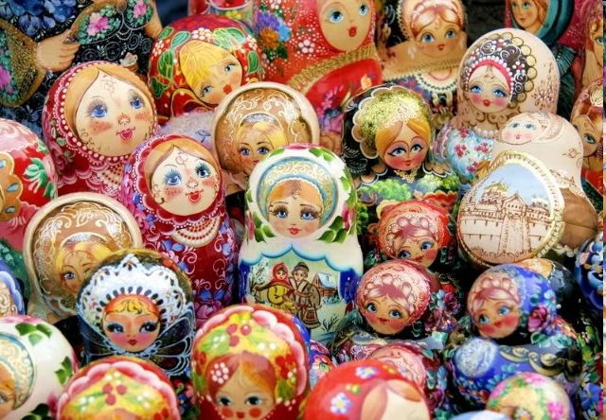
РУССКАЯ МАТРЁШКА

Slide 2
Муниципальное образовательное учреждение
средняя общеобразовательная школа № 44
с углублённым изучением отдельных предметов
Центрального района г. Волгограда
ИССЛЕДОВАТЕЛЬСКАЯ РАБОТА НА ТЕМУ:
РУССКАЯ МАТРЁШКА
Авторы: Троцко Артём, ученик 1 «Б» класса
Алергуш Кристина, ученица1 «Б» класса
Сатарова Дарья, ученица 1 «Б» класса
Руководитель: Жукова Галина Васильевна учитель начальных классов

Slide 3
Содержание
Введение
История создания русской матрёшки
Дружная семейка матрёшек:
знакомство с историческими местами изготовления русской матрёшки;
знакомство с разными видами росписи русской матрёшки.
3. Красота русской матрёшки.

Slide 4
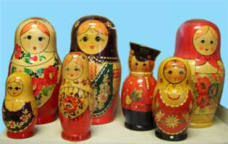
Актуальность
Самая любимая русская игрушка в мире – русская матрёшка. Почему люди разных стран и разных народов любят русскую матрёшку?

Slide 5
Цель исследования: выяснить, почему матрёшка является любимой русской игрушкой
Задачи:
1. Познакомиться с историей возникновения русской матрёшки.
2. Узнать, в каких городах делают русскую матрёшку.
3. Выяснить, в чём заключается красота русской матрёшки.

Slide 6
Гипотеза: предположим, что русская матрёшка весёлой улыбкой, добрым взглядом, ярким нарядом создаёт хорошее настроение.
Объект исследования: русская матрёшка

Slide 7
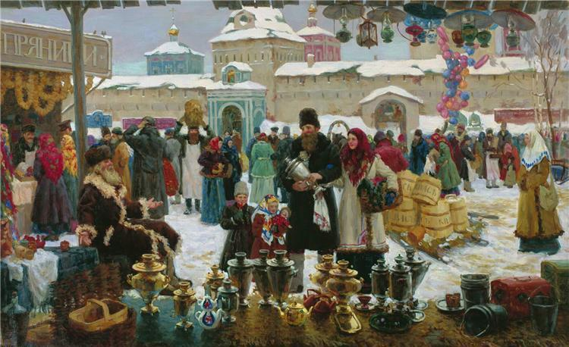
Самым веселый на Руси базар1890 год был в Сергиевом Посаде (ныне Загорске). На видных торговых рядах были разложены игрушки: мишки, кони, куклы. Бойко шла торговля. Но однажды насторожились торговцы, прислушались покупатели

Slide 8
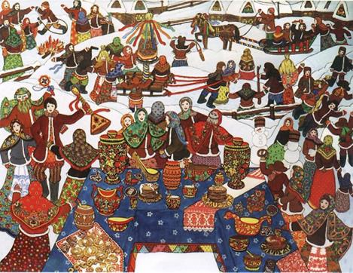
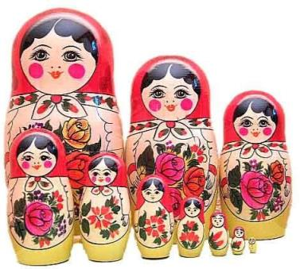
Вот Машка, Дашка, и Наташка-
Три штучки в одной кучке
А сыночек Ванюша
Дома остался,
Мороза испугался.

Slide 9
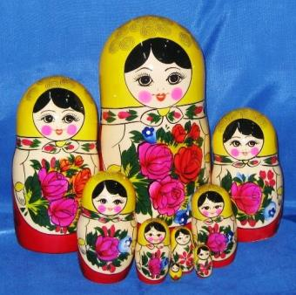
матрёшка
Так описывал свой товар крестьянин из села Абрамцево и неторопливо раскладывал пред покупателями игрушки. Вдруг переломил одну пополам, а в ней другая поменьше. Раскрыл её, а из неё ещё одна смотрит. Что за невидаль? Вот так мастер!

Slide 10
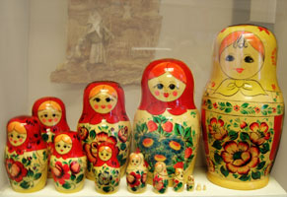
Восемь кукол деревянных,
Круглолицых и румяных,
В разноцветных сарафанах.
На столе у нас живут
Всех матрешками зовут.
Кукла первая толста,
А в нутрии она пуста.
Разнимается она
На две половинки
В ней живет еще одна
Кукла в серединке.

Slide 11
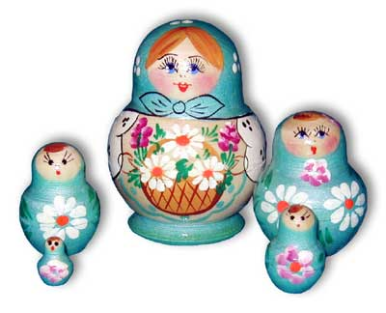
Эту куклу ты открой-
Будет третья во второй.
Половинку отвинти,
Плотную притертую,-
И сумеешь ты найти
Куколку четвертую

Slide 12
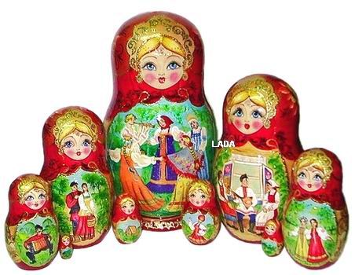
Вынь ее, да посмотри,
Кто в ней прячется внутри.
Прячется в ней пятая
Куколка пузатая,
А внутри пустая.
В ней живет шеста А в шестой – Седьмая
А в седьмой- Восьмая.
Эта кукла меньше всех
Чуть побольше, чем орех,

Slide 13
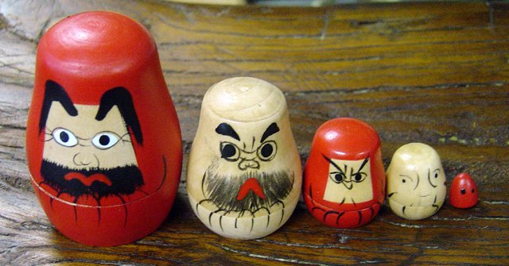
Привезла помещица Мамонтова из-за границы японскую игрушку, фигурку добродушного старика. Изображала она японского мудреца. Фукуруму, у которого голова вытянулась от постоянных раздумий. Фукурума раскрывался, а в ней находились еще несколько фигурок вложенных одна в другую.
Очень понравилась игрушка Мамонтовым и решили они сделать свою деревянную игрушку.

Slide 14
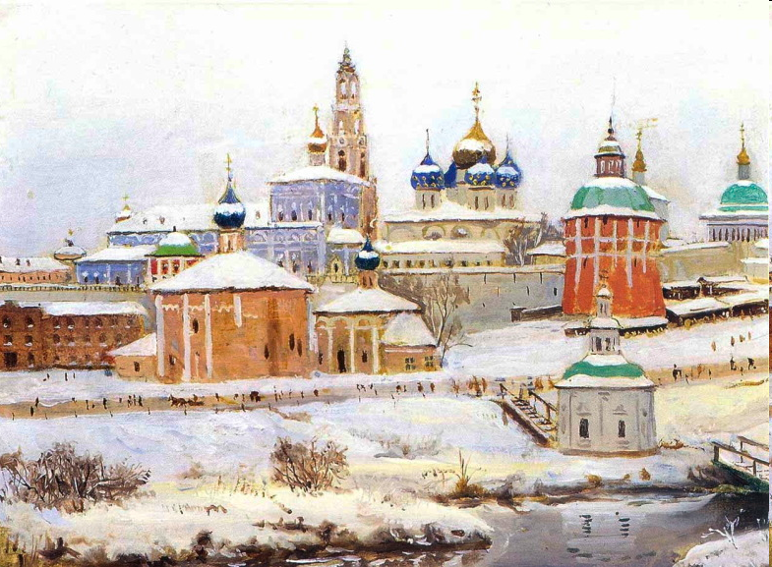
Из прославленного игрушечного царства
Троице-Сергиевского
посада был призван
лучший мастер Василий Звёздочкин

Slide 15
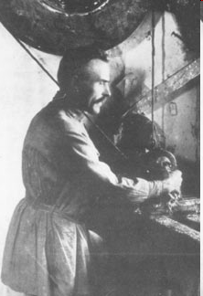
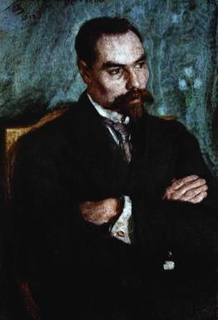
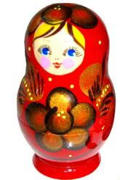
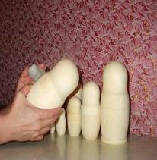
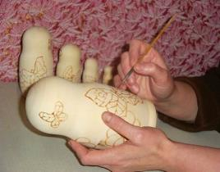
В.Звёздочкин
вырезал деревянную куклу.
Художник С. Малютин
расписал куклу

Slide 16
Первая матрешка состояла из 8 фигурок (кукол). Это была девушка в сарафане и переднике с чёрным петухом в руках. Настоящая русская Матрена. Отсюда и пошло название кукол- матрешка.

Slide 17
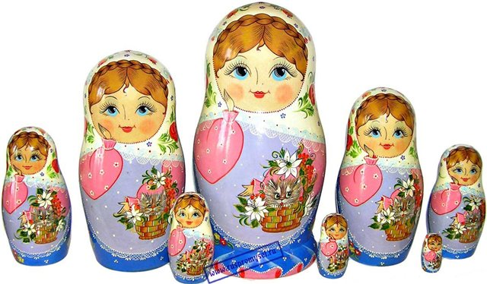
Постоянно ассортимент кукол расширялся. Появились фигурки, изображающие девушек с корзинами, букетами цветов, серпами. Яркими, веселыми красками распишет матрешки, словно оденет их в нарядные одежды. Вот улыбается нам русская красавица. А что ей скучать? Она ведь не одна, а с дружной семейкой.

